Slide 1

校园安全常识
构建和谐安全校园营造温馨学习环境

Slide 2
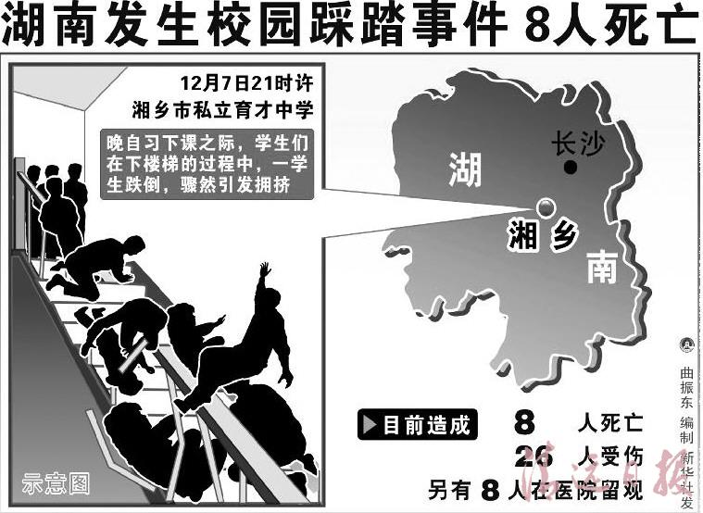
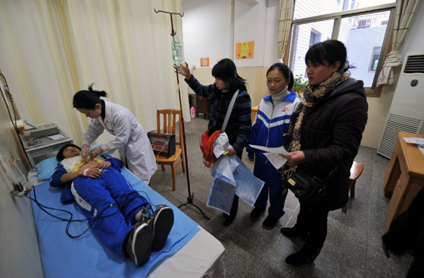
血的教训
2009年12月7日，湖南湘乡市育才学校发生一起踩踏事故。下晚自习的初中学生在下楼过程中拥挤踩踏，造成8名学生当场死亡，26名学生受伤。

Slide 3

事故发生的一个重要原因，就是我们缺少自我保护意识和相关知识，自我保护能力差。
所以我们要学习安全防卫知识，提高自我保护意识能力。

Slide 4
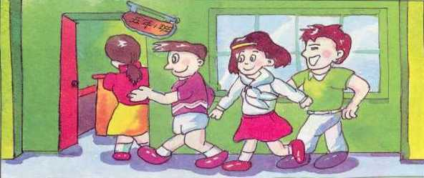
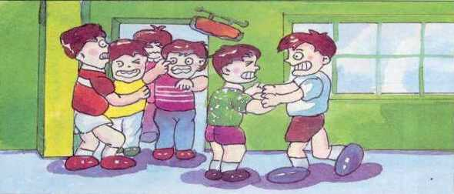
进出教室要有秩序、不要推挤
有序进出，顺利又迅速
推挤容易产生意外

Slide 5
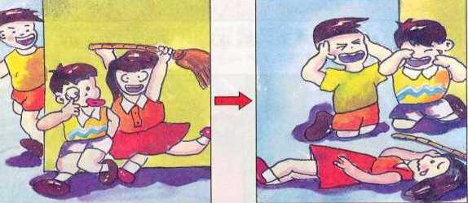
在教室和走廊奔跑、追逐玩耍容易发生意外

Slide 6
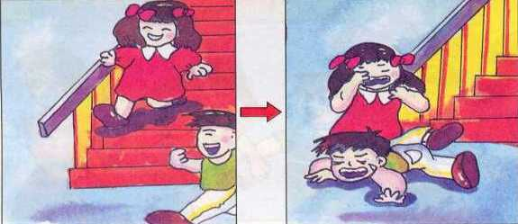
上下楼梯时……
尽量靠边行走、不要奔跑

Slide 7
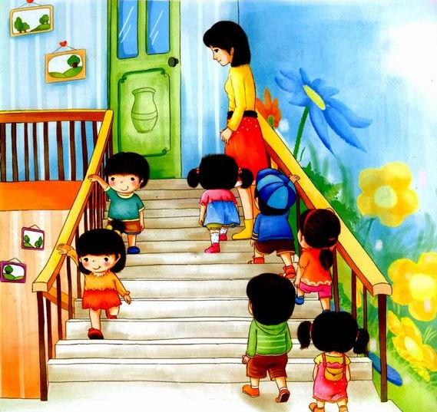
你留心观察了吗？
在我们的校园里还有哪些安全隐患？
提醒大家注意

Slide 8
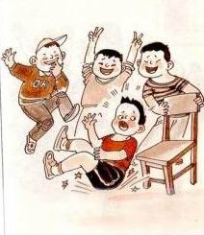
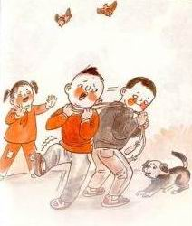
课间安全
学校安全七字歌
课间游戏不可少，有趣正规不打闹；
要想跑步上操场，场地宽大最理想。
楼梯扶手不要趴，掉下容易摔傻瓜；
体育活动按规则，危险动作易伤人。

